Slide 1
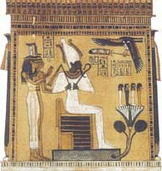
Мифы Древнего Египта.
Презентацию подготовил учитель русского языка и литературы
ГБОУ «Гимназия №1518» г. Москва Кутявина И.Г.

Slide 2
Почему появились мифы?
1. Люди были беззащитны перед силами природы;
2. Люди не могли объяснить многих природных явлений, изменений, связанных с жизнью человека;
3. Человек был близок природе, животным.

Slide 3
Что такое миф?
Миф – это сказание о жизни богов и легендарных героях, их жизни, деяниях, происхождении.

Slide 4
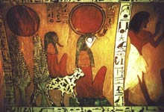
Бог Ра, фреска на гробнице,
XIII в. до н.э.

Slide 5
Бог Осирис. XIII в. до н.э. .

Slide 6
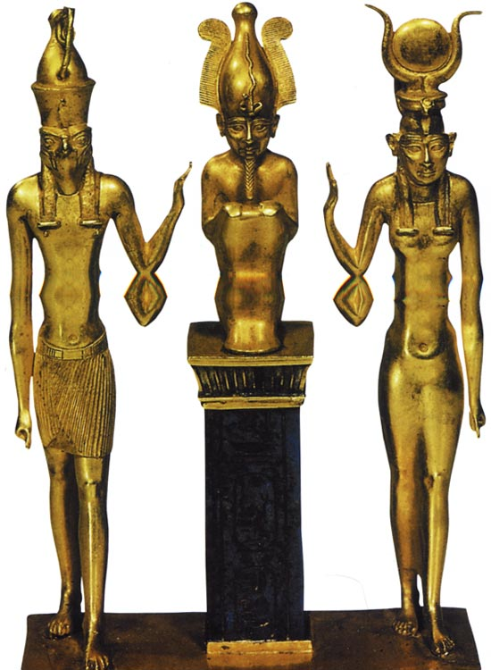
Бог Осирис, Гор, Исида

Slide 7
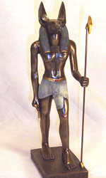
Бог Анубис

Slide 8
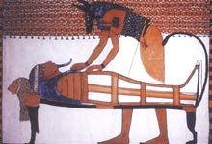
Бог Анубис извлекает сердце умершего, чтобы взвесить его на суде Осириса.
Роспись из гробницы Сеннеджема.
Фрагмент, XIII в. до н.э.

Slide 9
Домашнее задание.
Подготовить сообщение о мифах Древней Греции;
Прочитать мифы «Пигмалион», «Орфей и Эвридика».

